Slide 1
Базы данных и SQL
Семинар 5.

Slide 2



Вопросы?
Вопросы?
Вопросы?

Slide 3
План на сегодня:
Викторина
Оконные функции
Перерыв
Представления
Домашнее задание

Slide 4


Викторина

Slide 5
Для создания представления, используется команда:
CREATE VIRTUAL TABLE
CREATE VIEW
ALTER VIEW

Slide 6
Для создания представления, используется команда:
CREATE VIRTUAL TABLE
CREATE VIEW
ALTER VIEW

Slide 7
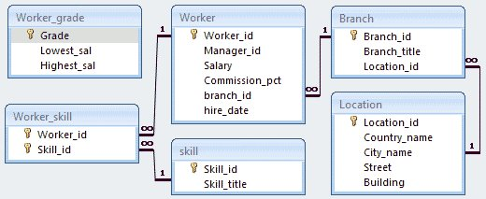
Для создания представления, в которое должны попасть только имена сотрудников, работающих в отделе Research, используется запрос:
CREATE _______
SELECT Worker_name FROM Worker w, Branch b
WHERE w.Branch_id = b.Branch_id AND Branch_title LIKE
‘Research’
VIEW AS
view1 AS
VIEW view1
VIEW view1 AS SUBQUERY
VIEW view1 AS

Slide 8
Для создания представления, в которое должны попасть только имена сотрудников, работающих в отделе Research, используется запрос:
CREATE _______
SELECT Worker_name FROM Worker w, Branch b
WHERE w.Branch_id = b.Branch_id AND Branch_title LIKE
‘Research’
VIEW AS
view1 AS
VIEW view1
VIEW view1 AS SUBQUERY
VIEW view1 AS

Slide 9
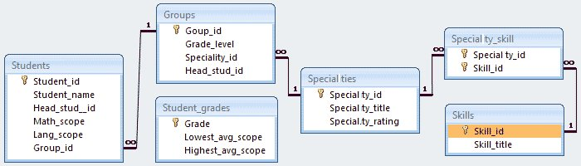
Для создания представления, в которое должны попасть только имена студентов второго курса, используется запрос:
CREATE VIEW view 1
AS…..
(SELECT Student_name FROM Students JOIN Groups ON Students.Group_id = Groups.Group_id) WITH CHECK OPTION Grade_level = 2
SELECT Student_name FROM Students, Groups WHERE Students.Group_id = Groups.Group_id AND Grade_level = 2
(SELECT Student_name FROM Students JOIN Groups ON Students.Group_id = Groups.Group_id AND Grade_level = 2)
WITH CHECK OPTION Grade_level=2 (SELECT Student_name FROM Students JOIN Groups ON Students.Group_id = Groups.Group_id)

Slide 10
Для создания представления, в которое должны попасть только имена студентов второго курса, используется запрос:
CREATE VIEW view 1
AS…..
(SELECT Student_name FROM Students JOIN Groups ON Students.Group_id = Groups.Group_id) WITH CHECK OPTION Grade_level = 2
SELECT Student_name FROM Students, Groups WHERE Students.Group_id = Groups.Group_id AND Grade_level = 2
(SELECT Student_name FROM Students JOIN Groups ON Students.Group_id = Groups.Group_id AND Grade_level = 2)
WITH CHECK OPTION Grade_level=2 (SELECT Student_name FROM Students JOIN Groups ON Students.Group_id = Groups.Group_id)

Slide 11
В чем заключается главное отличие оконных функций от функций агрегации с группировкой?
При использовании агрегирующих функций предложение GROUP BY сокращает количество строк в запросе с помощью их группировки, а при использовании оконных функций количество строк в запросе не уменьшается по сравнении с исходной таблицей.
Никакого различия нет
При использовании агрегирующих функций предложение GROUP BY не сокращает количество строк в запросе с помощью их группировки, а при использовании оконных функций количество строк в запросе не уменьшается по сравнении с исходной таблицей.

Slide 12
В чем заключается главное отличие оконных функций от функций агрегации с группировкой?
При использовании агрегирующих функций предложение GROUP BY сокращает количество строк в запросе с помощью их группировки, а при использовании оконных функций количество строк в запросе не уменьшается по сравнении с исходной таблицей.
Никакого различия нет
При использовании агрегирующих функций предложение GROUP BY не сокращает количество строк в запросе с помощью их группировки, а при использовании оконных функций количество строк в запросе не уменьшается по сравнении с исходной таблицей.

Slide 13
Что не позволяют делать оконные функции:
Ранжирование
Редактирование
Смещение
Агрегация

Slide 14
Что не позволяют делать оконные функции:
Ранжирование
Редактирование
Смещение
Агрегация

Slide 15
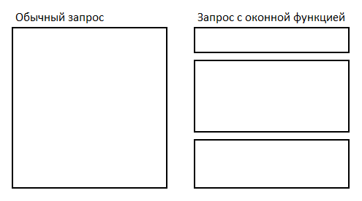
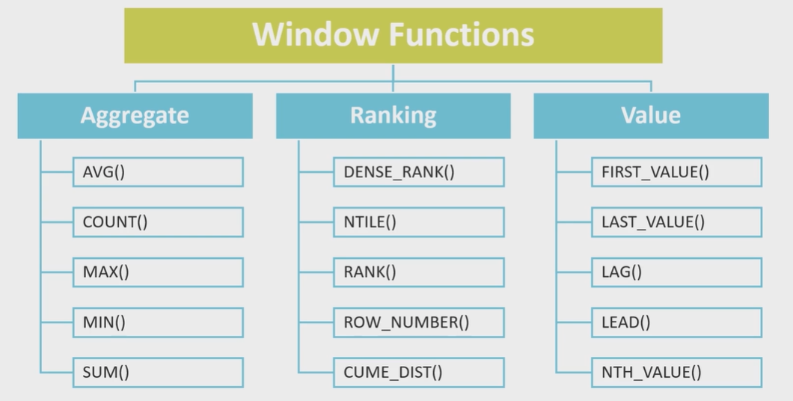
Оконные функции
SELECT
Название функции (столбец для вычислений)
OVER (
PARTITION BY столбец для группировки
ORDER BY столбец для сортировки
ROWS или RANGE выражение для ограничения строк в пределах группы
)

Slide 16
Примеры. 1. Вывести список всех сотрудников и указать место в рейтинге по зарплатам
SELECT DENSE_RANK() OVER (ORDER BY salary DESC) AS rank_salary,
CONCAT(firstname, ' ', lastname), post, salary FROM staff
ORDER BY rank_salary;
2. Вывести список всех сотрудников и указать место в рейтинге по зарплатам, но по каждой должности
SELECT
DENSE_RANK() OVER (PARTITION BY post ORDER BY salary DESC) AS rank_salary, CONCAT(firstname, ' ', lastname), post, salary
FROM staff ORDER BY post, rank_salary;
3. Найти самых высокооплачиваемых сотрудников по каждой должности
SELECT rank_salary, staff, post, salary FROM
(SELECT
DENSE_RANK() OVER (PARTITION BY post ORDER BY salary DESC) AS rank_salary,
CONCAT(firstname, ' ', lastname) AS staff, post, salary FROM staff) AS list
WHERE rank_salary=1
ORDER BY salary DESC;

Slide 17
Примеры. 4. Вывести список всех сотрудников, отсортировав по зарплатам в порядке убывания и указать на сколько процентов ЗП меньше, чем у сотрудника со следующей (по значению) зарплатой
SELECT
id, CONCAT(firstname, ' ', lastname) AS staff, post, salary,
LEAD(salary, 1, 0) OVER(ORDER BY salary DESC) AS last_sarary,
ROUND((salary-LEAD(salary, 1, 0) OVER(ORDER BY salary DESC))*100/salary) AS diff_percent
FROM staff;

Slide 18
Примеры.
5. Вывести всех сотрудников, отсортировав по зарплатам в рамках каждой должности и рассчитать:
-- общую сумму зарплат для каждой должности
-- процентное соотношение каждой зарплаты от общей суммы по должности
-- среднюю зарплату по каждой должности
-- процентное соотношение каждой зарплаты к средней зарплате по должности Вывести список всех сотрудников и указать место в рейтинге по зарплатам, но по каждой должности
SELECT
id, CONCAT(firstname, ' ', lastname) AS staff, post, salary,
SUM(salary) OVER w AS sum_salary,
ROUND(salary*100/SUM(salary) OVER w) AS percent_sum,
AVG(salary) OVER w AS avg_salary,
ROUND(salary*100/AVG(salary) OVER w) AS percent_avg
FROM staff
WINDOW w AS (PARTITION BY post);

Slide 19

Задача 1. Получить с помощью оконных функции:
10мин
средний балл ученика
наименьшую оценку ученика
наибольшую оценку ученика
сумму всех оценок
количество всех оценок

Slide 20
Решение 1. Получить с помощью оконных функции:
средний балл ученика
наименьшую оценку ученика
наибольшую оценку ученика
сумму всех оценок
количество всех оценок
SELECT
name, quartal, subject, grade,
AVG(grade) OVER w AS avg_grade,
MIN(grade) OVER w AS min_grade,
MAX(grade) OVER w AS max_grade,
SUM(grade) OVER w AS sum_grade,
COUNT(grade) OVER w AS count_grade
FROM academic_record
WINDOW w AS (PARTITION BY name);

Slide 21
Задача 2. Получить информацию об оценках Пети по физике по четвертям:
10мин
текущая успеваемость
оценка в следующей четверти
оценка в предыдущей четверти

Slide 22
Решение 2. Получить информацию об оценках Пети по физике по четвертям:
текущая успеваемость
оценка в следующей четверти
оценка в предыдущей четверти
SELECT
name, quartal, subject,
grade,
LAG(grade) OVER w AS prev_grade,
LEAD (grade) OVER w AS last_grade
FROM academic_record
WHERE name = 'Петя' AND subject = 'физика'
WINDOW w AS (ORDER BY quartal);

Slide 23
Ваши вопросы?
Перерыв
Notes:
Для удобства можно использовать таймер на экране: вариант 1, вариант 2

Slide 24
Временная таблица (TEMPORARY TABLE)
CREATE TEMPORARY TABLE new_tbl
SELECT * FROM orig_tbl LIMIT 0;
Общее табличное выражение (WITH)
WITH
cte1 AS (SELECT a, b FROM table1),
cte2 AS (SELECT c, d FROM table2)
SELECT b, d FROM cte1 JOIN cte2
WHERE cte1.a = cte2.c;
Представление (VIEW)
CREATE OR REPLACE VIEW v_tbl
SELECT * FROM orig_tbl LIMIT 0;

Slide 25
Задача 3. Для базы lesson_4 решите :
20 мин
создайте представление, в котором будут выводится все сообщения, в которых принимал участие пользователь с id = 1;
найдите друзей у друзей пользователя с id = 1 и поместите выборку в представление; (решение задачи с помощью CTE)
найдите друзей у друзей пользователя с id = 1. (решение задачи с помощью представления “друзья”)

Slide 26
Решение 3. Для базы lesson_4 решите :
1. создайте представление, в котором будут выводится все сообщения, в которых принимал участие пользователь с id = 1;
CREATE OR REPLACE VIEW v_messages_user AS
SELECT id, body FROM lesson_4.messages
WHERE from_user_id = 1 -- от пользователя
OR to_user_id = 1; -- к пользователю

Slide 27
Решение 3. Для базы lesson_4 решите :
2. найдите друзей у друзей пользователя с id = 1 и поместите выборку в представление; (решение задачи с помощью CTE)
CREATE OR REPLACE VIEW v_friends_friends AS
WITH friends AS (
SELECT initiator_user_id AS id
FROM lesson_4.friend_requests WHERE status = 'approved' AND target_user_id = 1
UNION
SELECT target_user_id AS id
FROM lesson_4.friend_requests WHERE status = 'approved' AND initiator_user_id = 1
)
SELECT fr.initiator_user_id AS friend_id
FROM friends f JOIN lesson_4.friend_requests fr ON fr.target_user_id = f.id
WHERE fr.initiator_user_id != 1 AND fr.status = 'approved'
UNION
SELECT fr.target_user_id
FROM friends f JOIN lesson_4.friend_requests fr ON fr.initiator_user_id = f.id
WHERE fr.target_user_id != 1 AND status = 'approved';
SELECT friend_id FROM v_friends_friends;

Slide 28
Решение 3. Для базы lesson_4 решите :
3. найдите друзей у друзей пользователя с id = 1. (решение задачи с помощью представления “друзья”)
SELECT fr.initiator_user_id AS friend_id
FROM v_friends f
JOIN lesson_4.friend_requests fr ON fr.target_user_id = f.friend_id
WHERE fr.initiator_user_id != 1 AND f.user_id=1 AND fr.status = 'approved'
UNION
SELECT fr.target_user_id
FROM v_friends f
JOIN lesson_4.friend_requests fr ON fr.initiator_user_id = f.friend_id
WHERE fr.target_user_id != 1 AND f.user_id=1 AND status = 'approved';

Slide 29
Ваши вопросы?

Slide 30
Домашнее задание
Для решения задач используйте базу данных lesson_4
(скрипт создания, прикреплен к 4 семинару).
1. Создайте представление, в которое попадет информация о пользователях (имя, фамилия, город и пол), которые не старше 20 лет.
2. Найдите кол-во, отправленных сообщений каждым пользователем и выведите ранжированный список пользователей, указав имя и фамилию пользователя, количество отправленных сообщений и место в рейтинге (первое место у пользователя с максимальным количеством сообщений) . (используйте DENSE_RANK)
3. Выберите все сообщения, отсортируйте сообщения по возрастанию даты отправления (created_at) и найдите разницу дат отправления между соседними сообщениями, получившегося списка. (используйте LEAD или LAG)

Slide 31



Рефлексия
Был урок полезен вам?
Узнали вы что-то новое?
Что было сложно?
Notes:
Вы можете сами менять вопросы! Попросите студентов ответить голосом или отписаться в чате.

